Slide 1




PHÁT HIỆN VÀ THEO DÕI CHUYỂN ĐỘNG ĐỂ ĐẾM SỐ NGƯỜI QUA CỔNG
NHÓM 02

Slide 2


I. GIỚI THIỆU ĐỀ TÀI
Vấn Đề Cần Giải Quyết
Mục Tiêu Đề Tài
Việc đếm thủ công lưu lượng người qua các cổng vào, cửa hàng, sự kiện tốn thời gian, công sức và dễ xảy ra sai sót. Cần một giải pháp tự động, chính xác và hiệu quả về chi phí.
Xây dựng chương trình tự động có khả năng phát hiện người, theo dõi từng cá nhân với ID duy nhất, cho phép người dùng định nghĩa đường ranh giới ảo, và đếm số lượt người vượt qua ranh giới đó một cách chính xác.
Notes:
2

Slide 3


II. CƠ SỞ LÝ THUYẾT: THỊ GIÁC MÁY TÍNH
Thị Giác Máy Tính
1
Lĩnh vực AI cho phép máy tính "nhìn" và giải thích thông tin từ thế giới hình ảnh thông qua xử lý ảnh và phát hiện đối tượng.
OpenCV Library
2
Thư viện mã nguồn mở hàng đầu dùng để xử lý video, hình ảnh, vẽ hình học, và xử lý tương tác chuột trong đề tài này.
Deep Learning
3
Sử dụng mạng nơ-ron sâu để nhận diện mẫu phức tạp trong dữ liệu hình ảnh, cơ sở của các mô hình phát hiện đối tượng hiện đại.
Notes:
3

Slide 4

III. YOLOV8: THUẬT TOÁN PHÁT HIỆN ĐỐI TƯỢNG
Nguyên Lý YOLO
YOLOv8 Nano
YOLO (You Only Look Once) xử lý toàn bộ ảnh trong một lần, chia ảnh thành lưới và dự đoán hộp giới hạn cùng xác suất lớp cho mỗi ô. YOLOv8 là phiên bản mới nhất từ Ultralytics, cung cấp cân bằng vượt trội giữa tốc độ và độ chính xác.
Đề tài sử dụng mô hình yolov8n.pt (phiên bản Nano) – mô hình nhỏ nhất, nhanh nhất trong họ YOLOv8, rất phù hợp cho ứng dụng thời gian thực yêu cầu tốc độ cao và hiệu quả tính toán.
Notes:
4

Slide 5


IV. THEO DÕI ĐỐI TƯỢNG VÀ THUẬT TOÁN ĐẾM
Theo Dõi (Tracking)
Hàm model.track() của Ultralytics tự động gán ID duy nhất cho mỗi người được phát hiện và duy trì ID khi họ di chuyển, giúp phân biệt từng cá nhân.
Line-Crossing Algorithm
Xác định đường ranh giới ảo, theo dõi vị trí tâm của mỗi người, ghi lại trạng thái "bên" (trái/phải của vạch) và tăng bộ đếm khi trạng thái thay đổi.
Đếm Tự Động
Khi tâm người vượt qua đường ranh giới (trạng thái thay đổi từ -1 thành +1 hoặc ngược lại), bộ đếm tăng lên 1, ghi lại mỗi lượt người qua cổng.
Notes:
5

Slide 6

V. KIẾN TRÚC HỆ THỐNG VÀ CÔNG CỤ THỰC HIỆN
Mô-đun Cài Đặt
Mô-đun Phát Hiện & Tracking
Cho phép người dùng vẽ đường ranh giới đếm trên khung hình đầu tiên của video bằng chuột. Sự kiện chuột được xử lý để xác định điểm bắt đầu và kết thúc của vạch.
Xử lý từng khung hình video, sử dụng YOLOv8 để phát hiện và theo dõi. Trả về vị trí, kích thước hộp giới hạn và ID duy nhất của mỗi người được phát hiện.
Mô-đun Đếm
Áp dụng thuật toán line-crossing để xác định khi nào một người vượt qua ranh giới. Cập nhật bộ đếm tự động và hiển thị kết quả real-time trên video.
Notes:
6

Slide 7
VI. CHI TIẾT TRIỂN KHAI THUẬT TOÁN
Quy Trình Logic Đếm Chính:
1
Trích Xuất Thông Tin
2
Kiểm Tra Vị Trí Bên Vạch
Hệ thống lấy track IDs và tọa độ hộp giới hạn từ kết quả YOLOv8, tính toán tâm của mỗi hộp: current_center = (x, y).
Dùng công thức tích chéo 2D để xác định mỗi người nằm bên nào của đường thẳng: +1 (một bên), -1 (bên kia) hoặc 0 (trên vạch).
3
So Sánh Trạng Thái
4
Cập Nhật Dữ Liệu
So sánh trạng thái hiện tại với khung hình trước. Nếu prev_side ≠ 0, current_side ≠ 0 và prev_side ≠ current_side, bộ đếm tăng 1.
Lưu trạng thái hiện tại vào object_states[track_id] để sử dụng cho khung hình tiếp theo, duy trì lịch sử vị trí của mỗi người.
Notes:
7

Slide 8
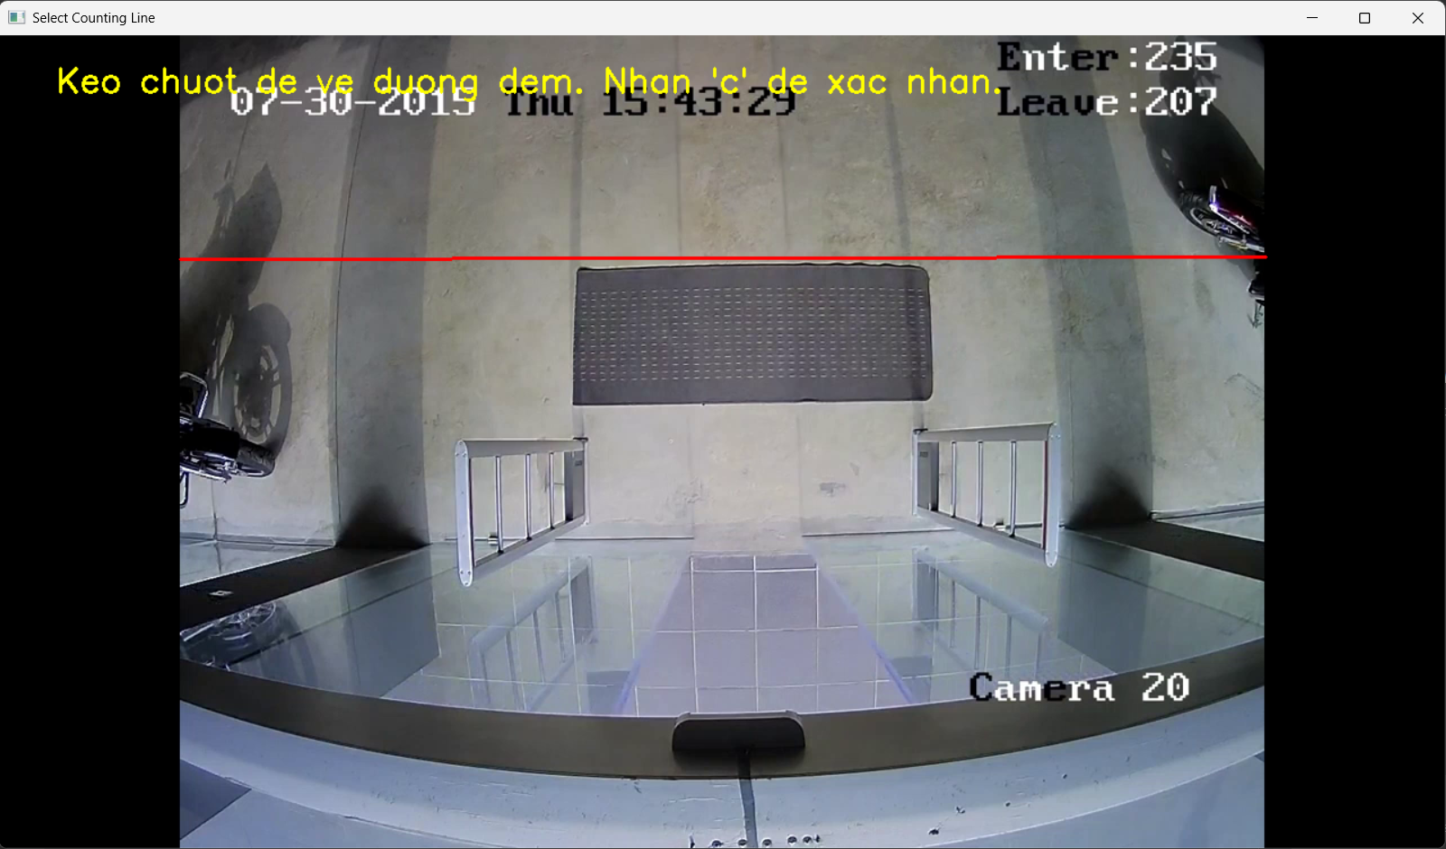
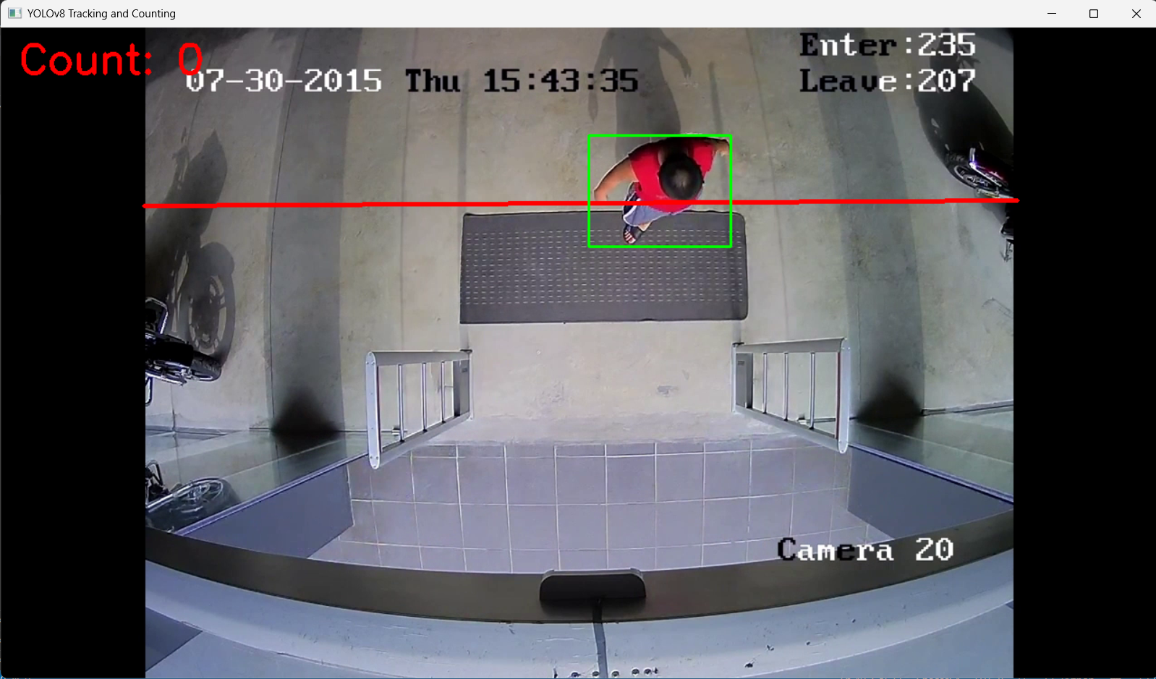
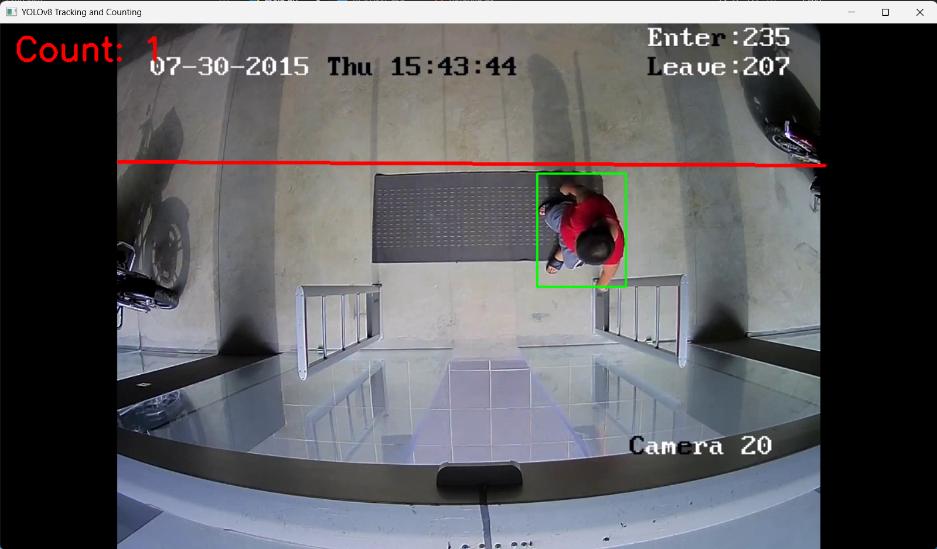
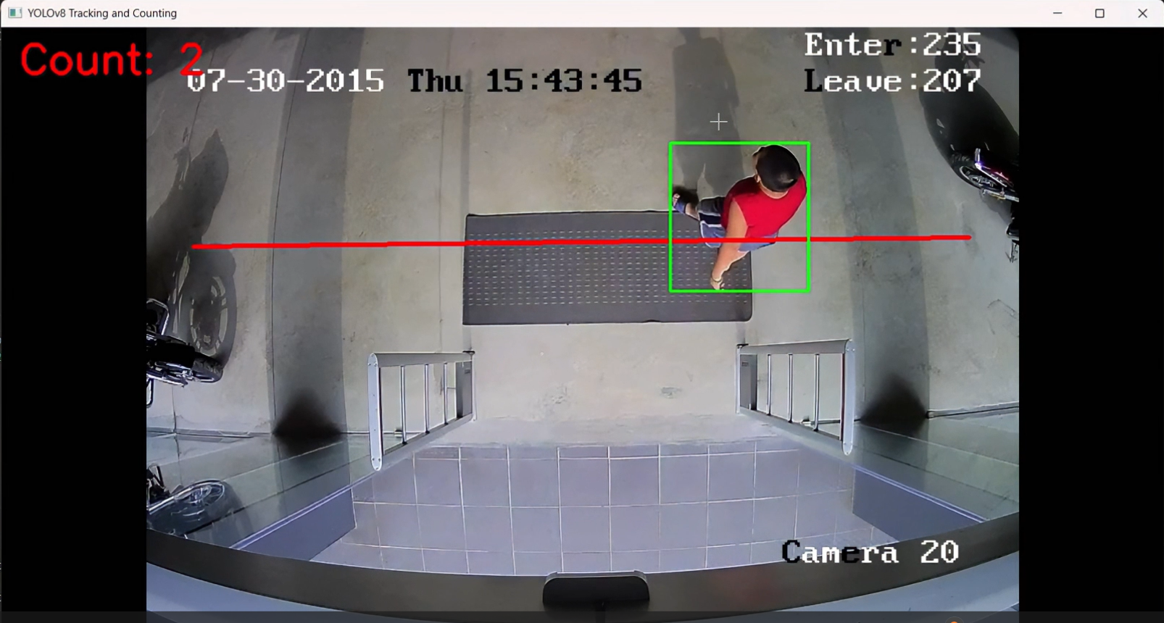

Slide 9
VII. ƯU ĐIỂM VÀ HẠN CHẾ CỦA HỆ THỐNG
✓ Ưu Điểm
⚠ Hạn Chế
Tốc độ cao: YOLOv8n cho phép chạy gần thời gian thực, xử lý nhiều khung hình mỗi giây.
Đếm hai chiều: Đếm bất kỳ ai vượt qua bất kể chiều, người đi lại nhiều lần bị đếm nhiều lần.
Đơn giản: Thuật toán line-crossing dễ hiểu, dễ triển khai và bảo trì.
Occlusion: Khi người che khuất nhau, YOLOv8 có thể mất track ID, dẫn đến đếm sai.
Linh hoạt: Người dùng tự định nghĩa vị trí và hướng của ranh giới.
Điểm tâm: Nếu chỉ thò nửa người qua, tâm chưa vượt qua ranh giới nên không đếm.
Tự động: Hoàn toàn tự động sau bước cài đặt ban đầu.
Đối tượng trên vạch: Người đứng yên trên ranh giới sẽ có trạng thái 0, bị bỏ qua.
Notes:
8

Slide 10
VIII. HƯỚNG PHÁT TRIỂN VÀ CẢI THIỆN
Đếm Theo Hướng
1
Cập nhật logic để chỉ đếm khi trạng thái thay đổi theo một hướng cụ thể, ví dụ chỉ đếm prev_side = -1 → current_side = +1 để đếm người "đi vào".
Sử Dụng Điểm Chân
2
Thay vì tâm (x, y) của box, dùng điểm "chân" (bottom-center) của hộp giới hạn, vì điểm này ổn định hơn và đại diện tốt hơn vị trí người trên mặt đất.
Sử Dụng Vùng Thay Vì Đường
3
Định nghĩa hai đường tạo vùng "đệm". Một đối tượng chỉ được đếm khi đi vào vùng từ đường 1 và đi ra khỏi vùng qua đường 2, tránh đếm hụt.
Thử Mô Hình Lớn Hơn
4
Sử dụng yolov8s hoặc yolov8m để tăng độ chính xác phát hiện. Dù hy sinh tốc độ nhưng giảm sai sót trong những trường hợp phức tạp.
Notes:
9

Slide 11
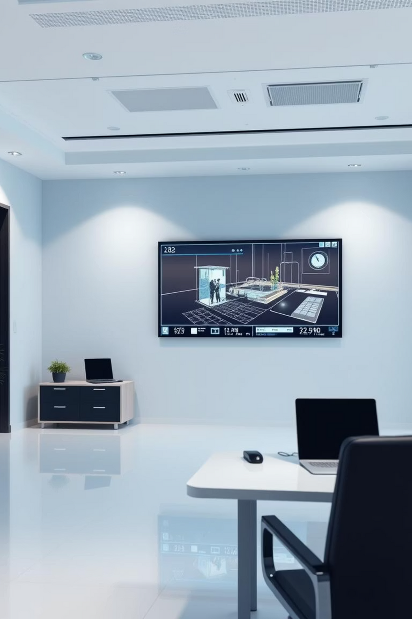
IX. KẾT LUẬN
Đề tài đã thành công trong việc xây dựng một hệ thống đếm người qua cổng hoàn chỉnh, sử dụng mô hình YOLOv8 và thư viện OpenCV. Bằng cách kết hợp phát hiện đối tượng, theo dõi đối tượng qua track ID và thuật toán line-crossing, chương trình tự động hóa việc đếm lưu lượng người một cách hiệu quả.
Đóng Góp Chính: Cung cấp giải pháp thời gian thực, chi phí thấp, dễ triển khai cho các cơ sở cần giám sát lưu lượng người, từ cổng vào, cửa hàng đến các sự kiện công cộng.
Notes:
10

Slide 12

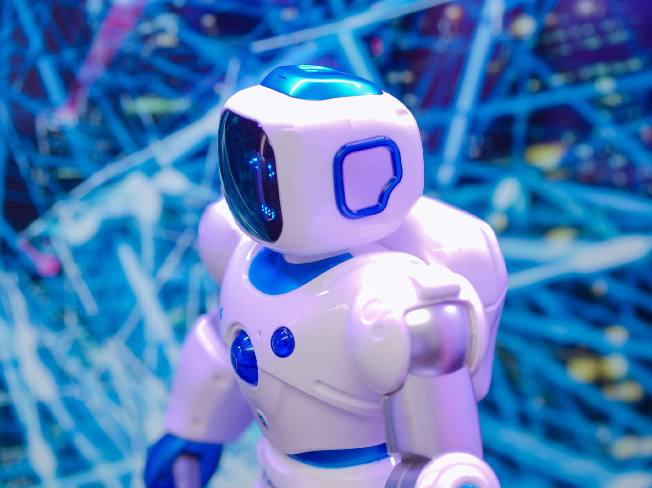

THANK YOU
Notes:
10

